Slide 1
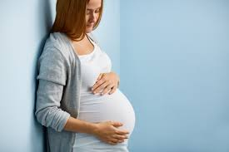
IO DIVENTO MAMMA:
LA GRAVIDANZA

Slide 2
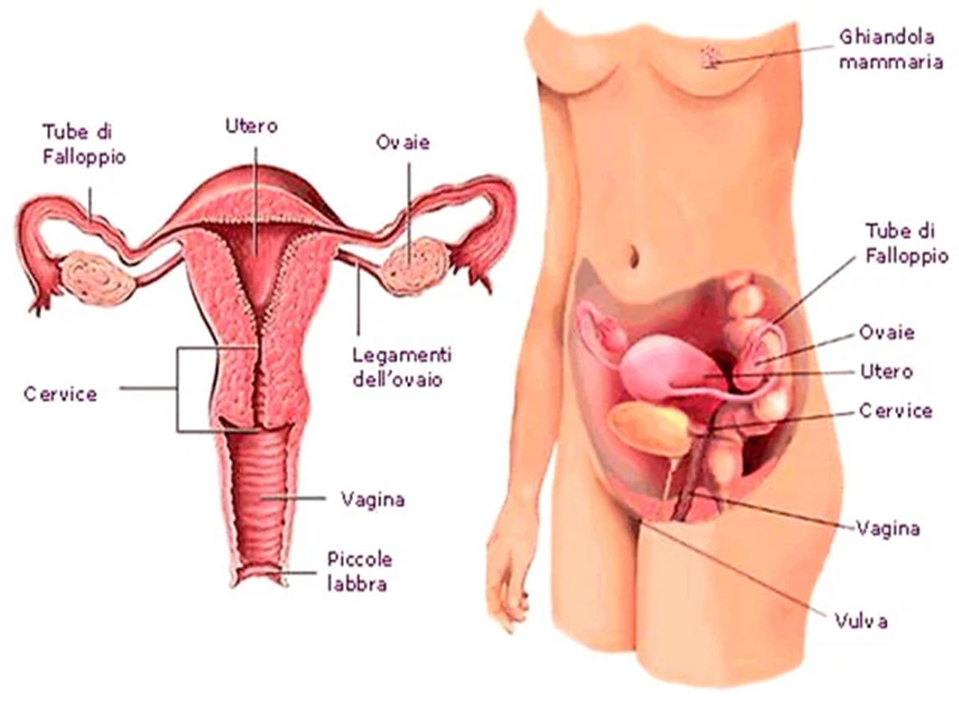
APPARATO GENITALE FEMMINILE

Slide 3
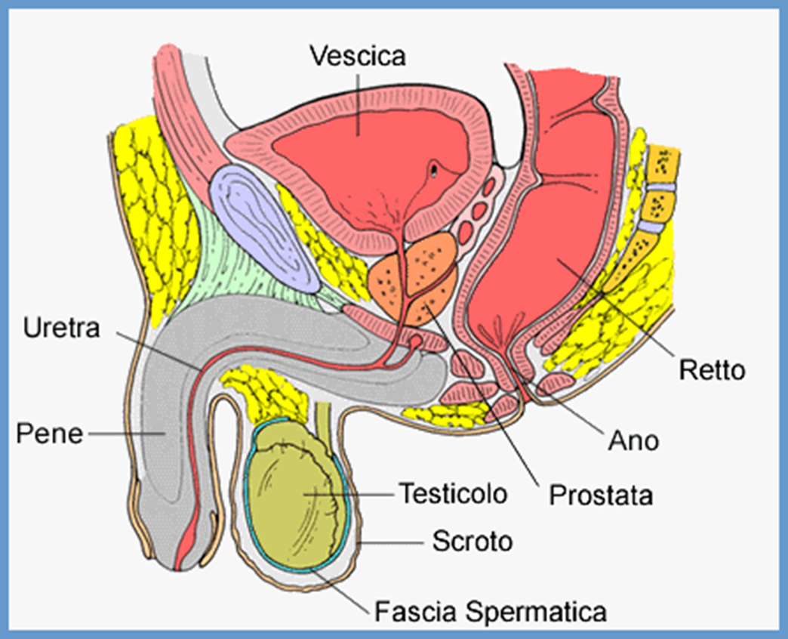
APPARATO GENITALE MASCHILE

Slide 4
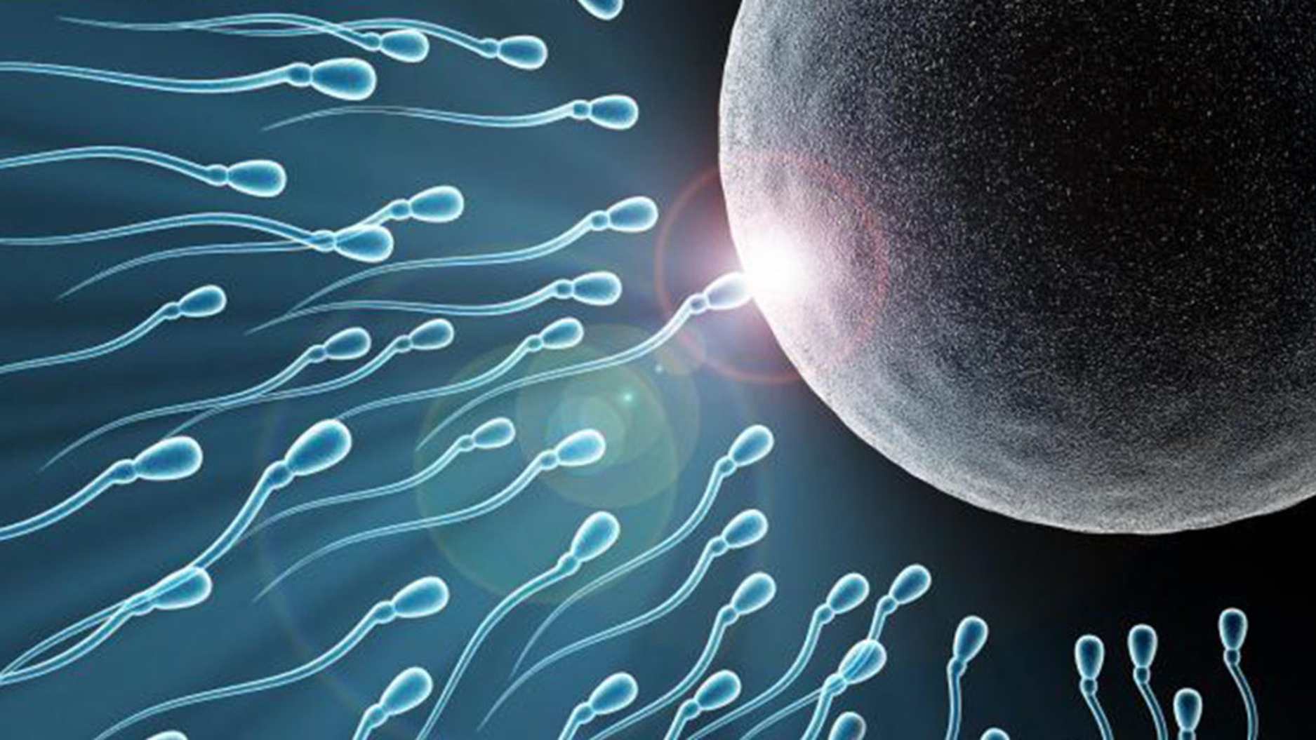
LA FECONDAZIONE

Slide 5
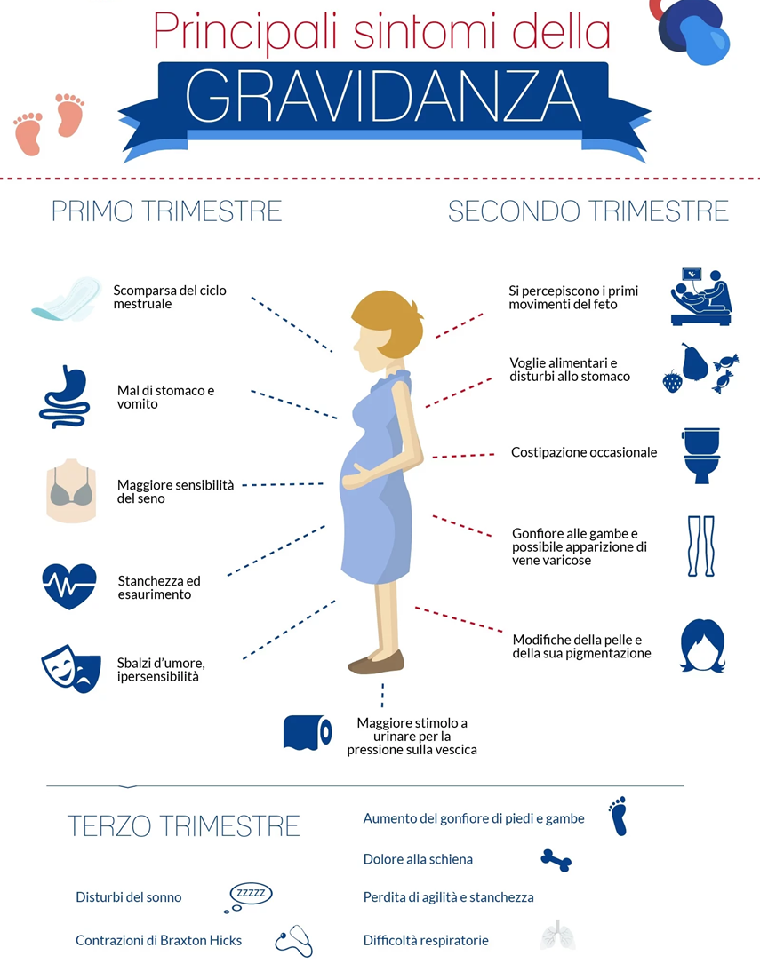

Slide 7
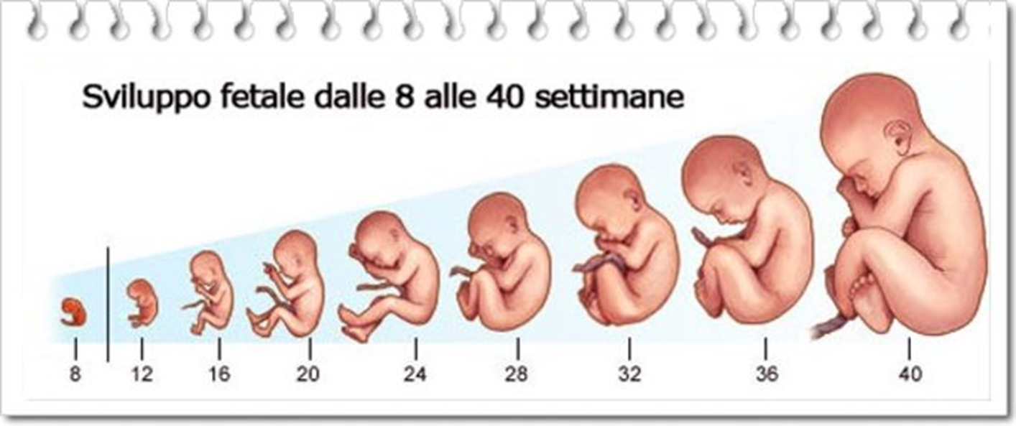

Slide 8
